Slide 1
О Т Ч Е Т
исполняющего обязанности
главы управы района Измайлово
города Москвы
Савичева Алексея Викторовича
«Об итогах выполнения Программы комплексного развития района
в 2015 году»
на заседании Совета депутатов муниципального округа Измайлово

Slide 2
Слайд №1.
В 2015 году выполнены работы по ремонту 59 подъездов.
Адресный перечень:
Измайловский пр-д, д. 3, к.1
Измайловский пр-д, д. 7, к.1
Измайловский пр-д, д. 7, к.2
Измайловский пр-д, д. 9, к.1
Парковая 2-я ул., д. 18
Паровая 3-я ул., д. 39, к. 1
Парковая 4-я ул., д. 15
Парковая 4-я ул., д. 24
Парковая 4-я ул., д. 5
Парковая 5-я ул., д. 23
Парковая 7-я ул., д. 21
Парковая 9-я ул., д. 5
Первомайская Ниж. ул., д. 12А
Первомайская Ниж. ул., д. 8
Первомайская Ср. ул., д. 14, к. 1
Первомайская ул., д. 26/21
Первомайская ул., д. 44/20
Первомайская ул., д. 58, к. 1
Первомайская ул., д. 60
Первомайская ул., д. 60, к. 1
Первомайская ул., д. 73, стр. 1А
Сиреневый б-р, д. 28
Измайловский б-р, д. 11/31
Измайловский б-р, д. 9
Отчет и.о. главы управы А.В. Савичева

Slide 3
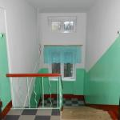
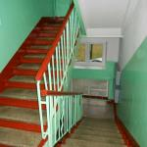
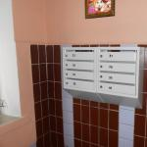
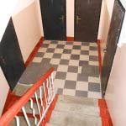
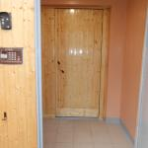
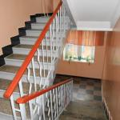
Отчет и.о. главы управы А.В. Савичева

Slide 4
Слайд №2
Адресный перечень и виды работ многоквартирных домов, в которых выполнен капитальный ремонт отдельных конструктивных элементов в 2015 гг.:
Измайловский б-р, д.18 (замена нижнего розлива ЦО),
5-я Парковая, д.48, кв.4 (ремонт общедомовых коммуникаций),
Измайловский проспект, д.61 (ремонт и модернизация системы ДУ и ППА),
3–я Парковая, д. 35 (ремонт и замена нижнего розлива систем ГВС и ХВС, замена стояков ГВС и ХВС),
3–я Парковая, д.38, корп.1 (ремонт и замена нижнего розлива систем ГВС и ХВС, замена стояков ГВС и ХВС),
Измайловский б-р, д.37 (ремонт и замена нижнего розлива систем ГВС и ХВС, замена стояков ГВС и ХВС),
Измайловский пр-д, д.15 (ремонт и модернизация системы ДУ и ППА).
Измайловский проспект, д.61 (ремонт и модернизация системы ДУ и ППА).
Отчет и.о. главы управы А.В. Савичева

Slide 5
Слайд №3
Список управляющих организаций района:
ГБУ «Жилищник района Измайлово»
ОА «РЭУ № 24 района Измайлово»
ОАО «РЭУ № 22 района Измайлово»
ОАО «РЭУ 21 района Измайлово»
ООО «Вымпел-ЭК»
ООО «Прима-мех эксплуатация»
ООО «ДС Эксплуатация»
Отчет и.о. главы управы А.В. Савичева

Slide 6
Слайд №4
Благоустройство дворовых территорий в количестве 6-ти дворов выполнено по адресам:
Никитинская ул., д.17 к.2; Никитинская ул., д.19 к.1;
Первомайская ул., д.66; 9-я Парковая ул., д. 15/68;
3-я Прядильная ул., д.3;
Никитинская ул., д.19 к.2; Никитинская ул., д.19 к.3;
Первомайская ул., д.69; Первомайская ул., д.73;
Измайловский проезд, д.4,д.4 к.1
Отчет и.о. главы управы А.В. Савичева

Slide 7
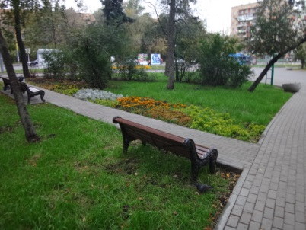
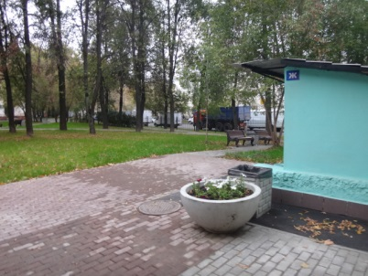
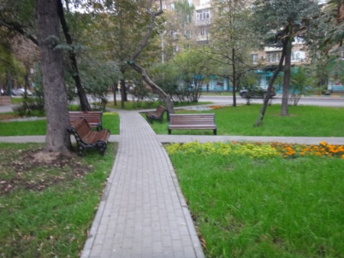

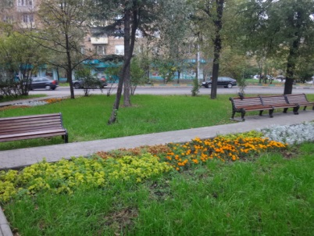
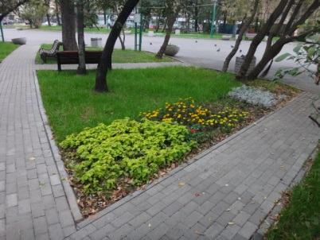
Слайд №5
Отчет и.о. главы управы А.В. Савичева

Slide 8
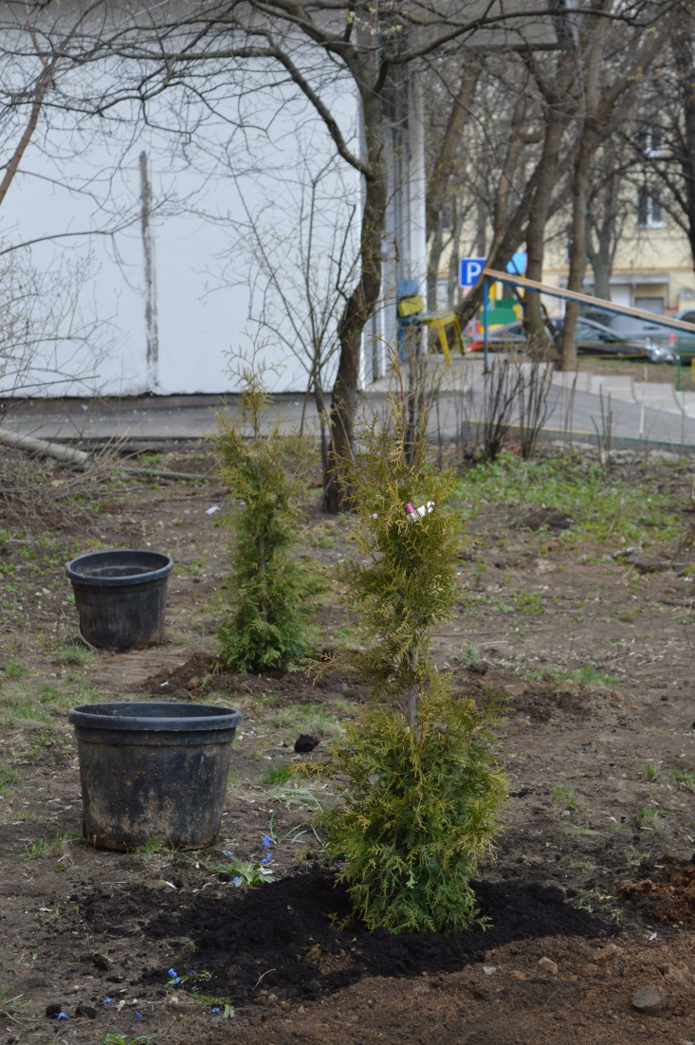
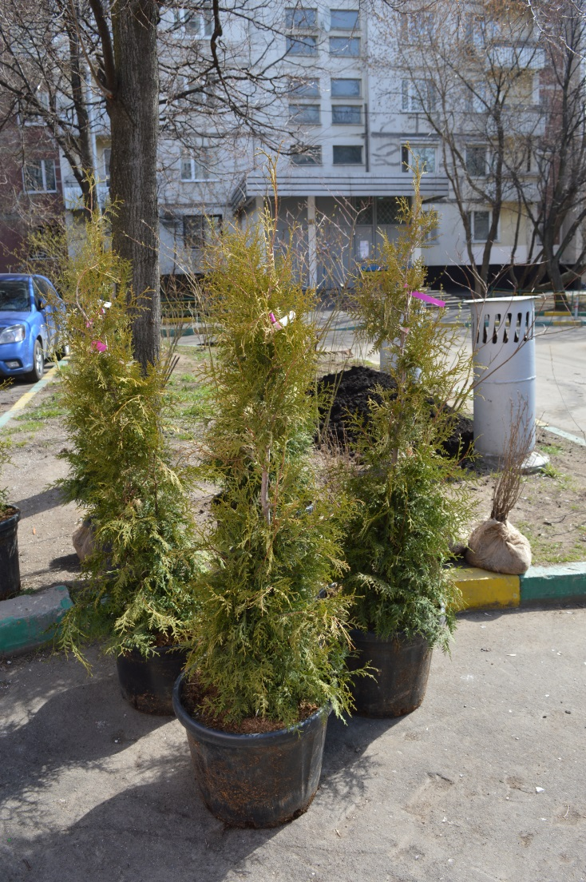
Слайд №6
Отчет и.о. главы управы А.В. Савичева

Slide 9
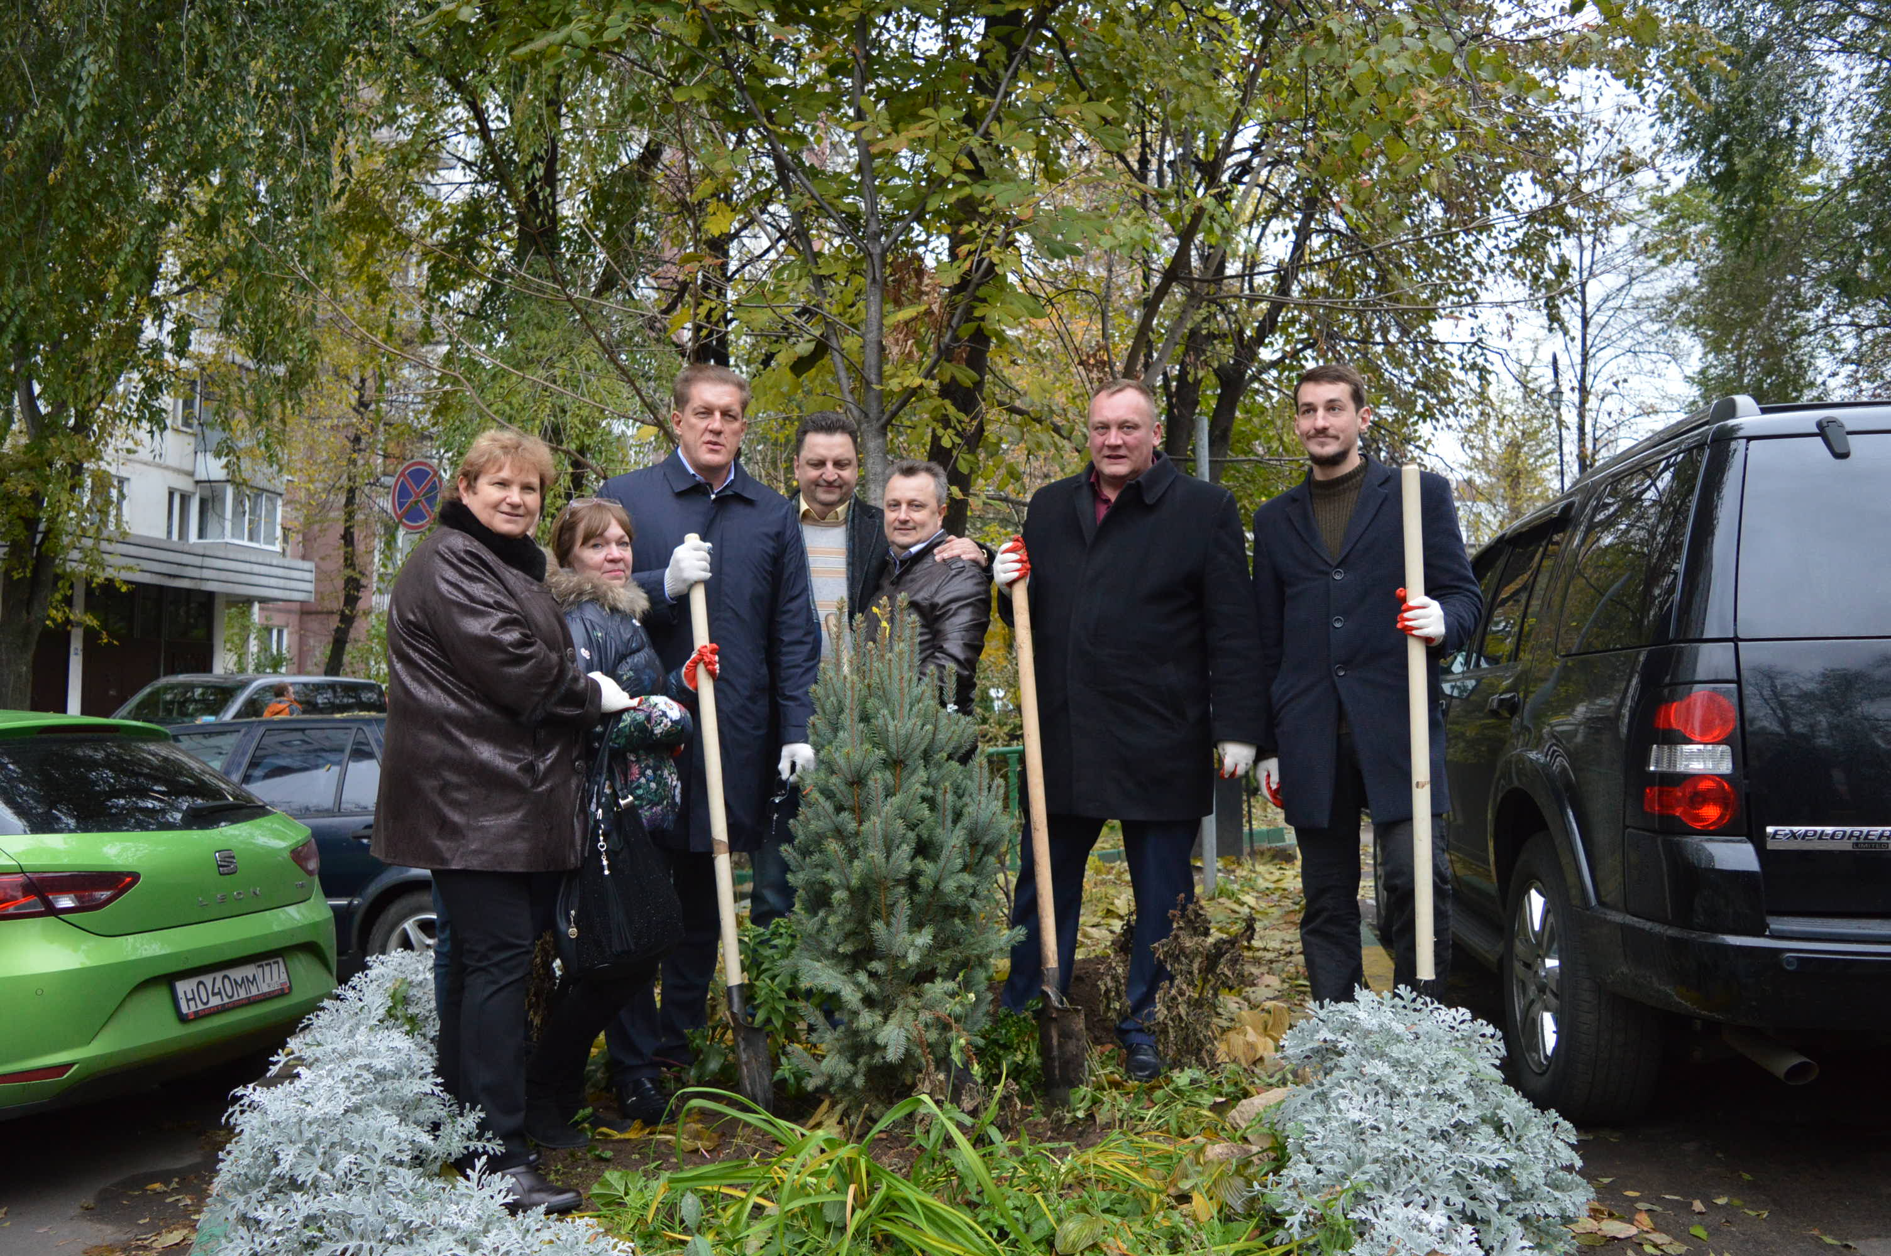
Отчет и.о. главы управы А.В. Савичева

Slide 10
Слайд №7
Адресный список посадки
деревьев и кустарников:
В весенний период:
Парковая 10-я ул., д.17
Верхняя Первомайская ул., д.6, к.3
9-я Парковая ул., д.13, к.2
5-я Парковая ул., д. 26
7-я Парковая ул., д. 16, корпус 2
Измайловский проезд, д.18, к..1
10-я Парковая, д. 4
В осенний период:
Измайловская площадь д. 13А
Измайловская площадь д. 11
5-я Парковая 37
Верхняя Первомайская д.20
Нижняя Первомайская д. 8
Измайловский бульвар д. 4
Первомайская д. 4
Измайловский проезд д. 18 к.1, 2
9-я Парковая д. 9А
5-я Парковая д. 48
7-я Парковая ул., д. 16, к. 1
7-я Парковая ул., д. 19
7-я Парковая ул., д. 15, к. 1
7-я Парковая ул., д. 15, к. 2
6-я Парковая ул., д. 13
Никитинская ул., д. 15, к. 3
Измайловский пр-т, д. 57
Первомайская ул., д. 57
Никитинская ул., д. 15, к. 1
Никитинская ул., д. 15, к. 2
Сиреневый б-р, д. 4/23
6-я Парковая ул., д. 27
Отчет и.о. главы управы А.В. Савичева

Slide 11
Слайд №8
Работы по благоустройству 5 дошкольных территорий
по следующим адресам:
Верхняя Первомайская улица, дом 23, (ГБОУ СОШ № 2094 ДО № 837);
Измайловский проспект, дом 79, (ГБОУ детский сад №2280);
7-я Парковая улица, д. 30/24, (ГБОУ СОШ №2094 ДО 461;
3-я Парковая улица, дом 26/2, (ГБОУ детский сад №2280);
6-я Парковая улица, дом 25, (ГБОУ СОШ №444 - дошкольное отделение).
Перечень обязательных работ:
Ремонт асфальтобетонного покрытия – 1 290 кв.м.
Замена бортового камня – 1 511 пог.м.
Установка декоративного ограждения – 1 677 пог.м.
Ремонт газонов – 2 586 кв.м.
Установка малых архитектурных форм – 92 шт.
Устройство резинового (полиуретанового) покрытия на детских
площадках – 4 202,6 кв.м.
Физкультурные и игровые комплексы – 6 шт.
Устройство цветников – 37 кв.м.
Посадка кустарников – 177 шт.
Отчет и.о. главы управы А.В. Савичева

Slide 12
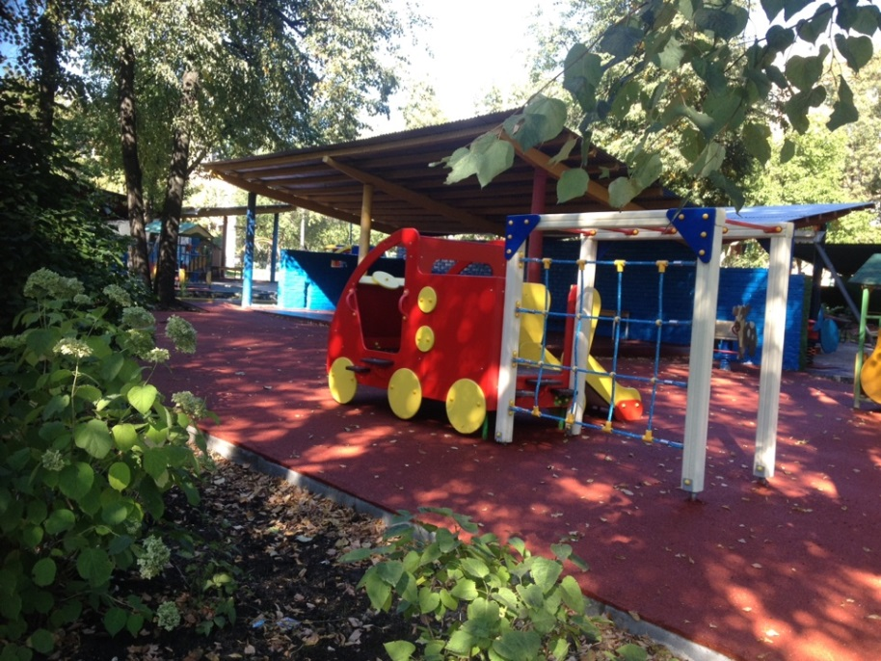
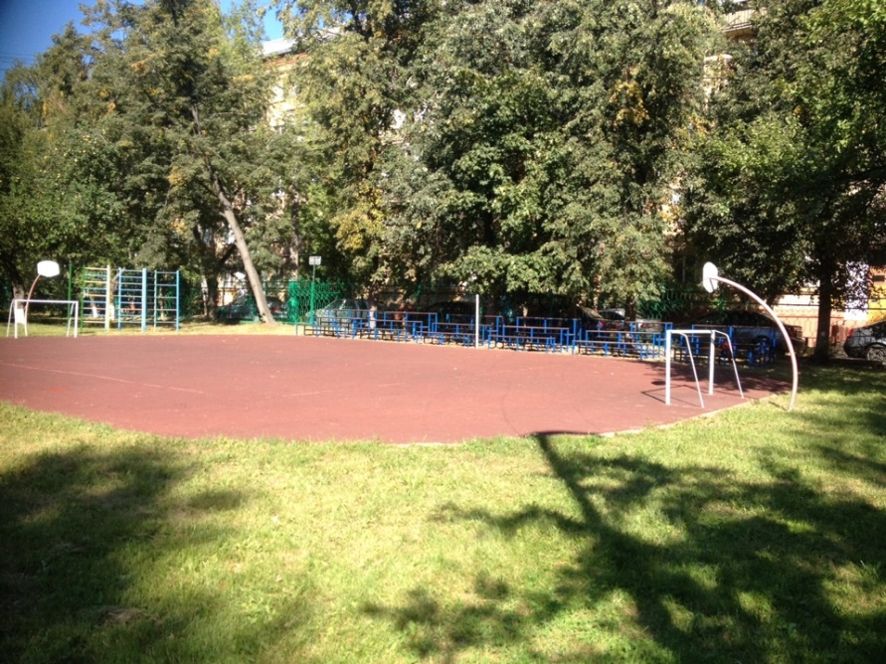
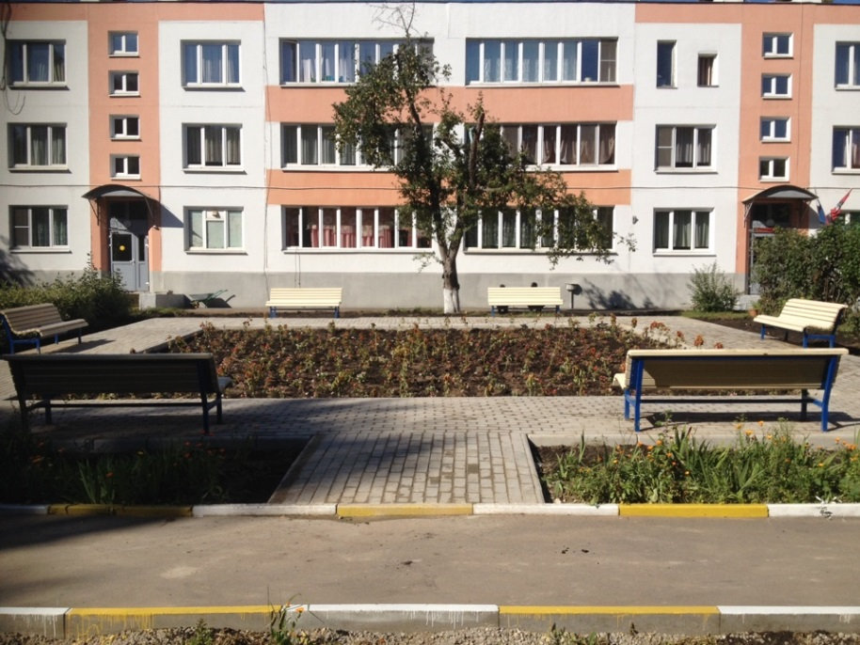
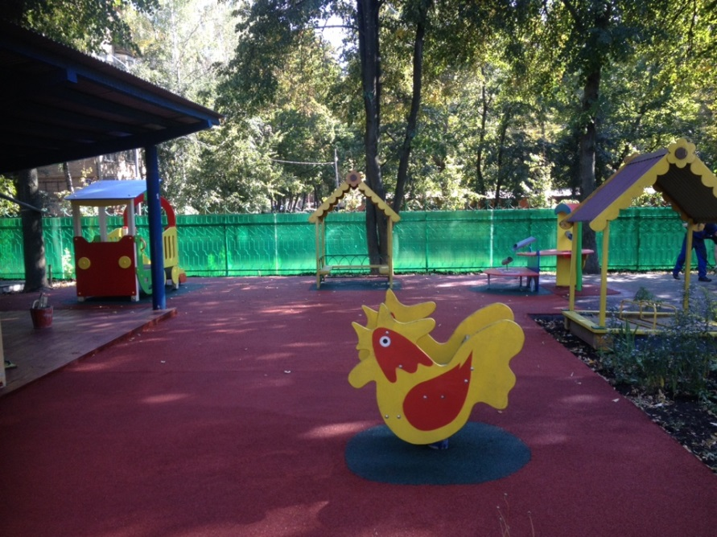
Верхняя Первомайская улица, дом 23, (ГБОУ СОШ № 2094 ДО № 837)
Отчет и.о. главы управы А.В. Савичева

Slide 13
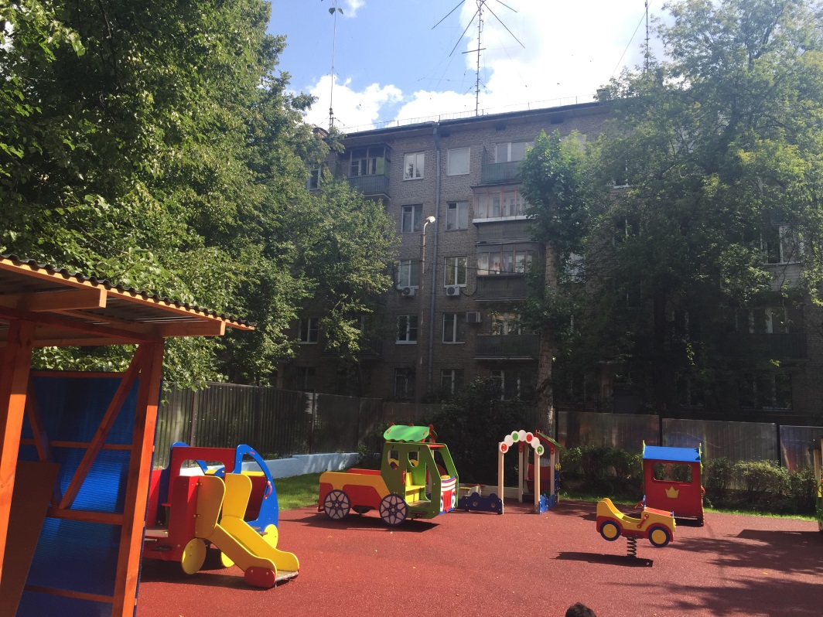
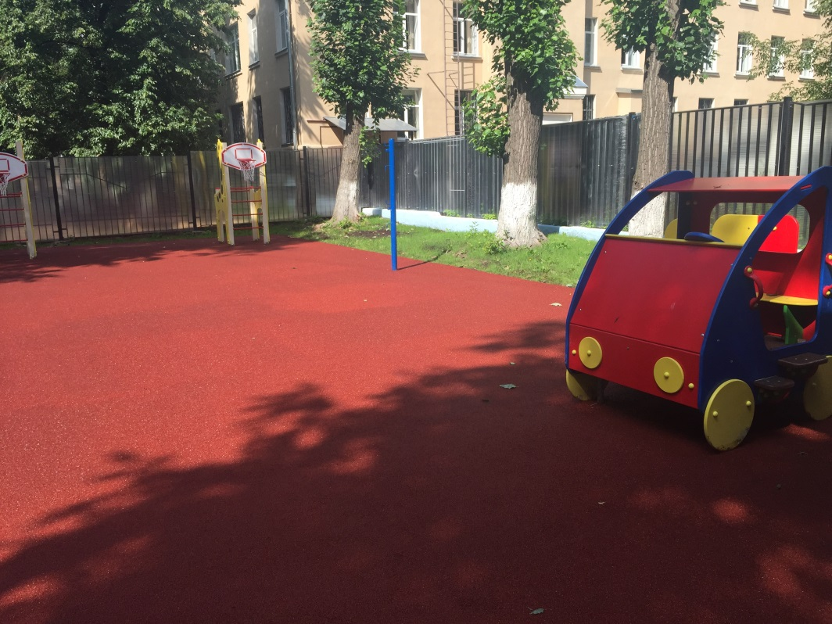
3-я Парковая улица, дом 26/2, (ГБОУ детский сад №2280)
Отчет и.о. главы управы А.В. Савичева

Slide 14
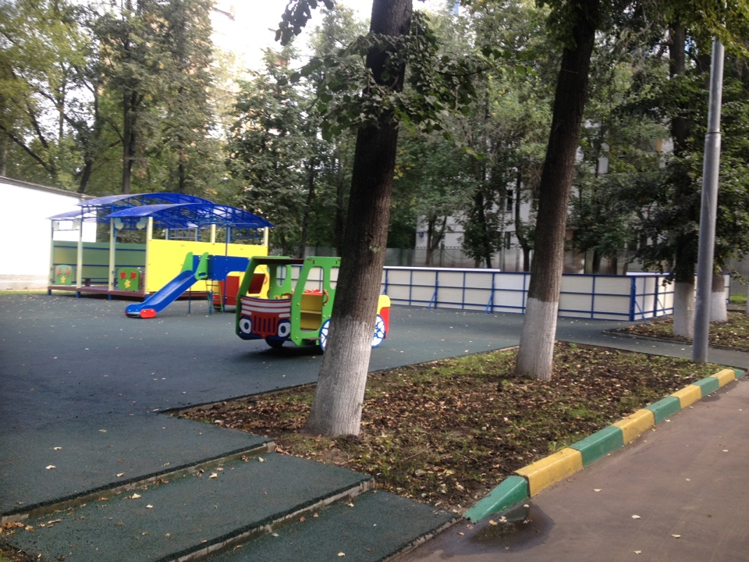
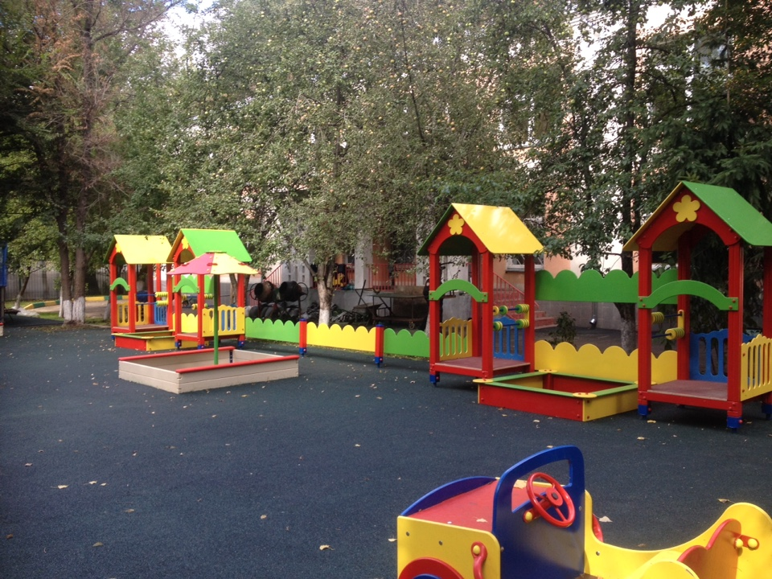
Измайловский проспект, дом 79, (ГБОУ детский сад №2280)
Отчет и.о. главы управы А.В. Савичева

Slide 15
Слайд №9
Адресный перечень
спортивных площадок:
- Измайловский бульв., вл. 31А;
- Измайловский пр., д.5, к.1;
- Измайловский пр., д. 16, к. 1;
- Измайловский пр., д. 20, к. 2;
- ул. 1-я Парковая, д. 11;
- 7-я Парковая, д.2, к.1;
- ул. 5-я Парковая, д. 37;
- ул. 5-я Парковая, д. 41;
- ул. 2-я Прядильная, д. 7А;
- ул. Первомайская, д. 26;
- ул. 2-я Прядильная, д. 4;
- ул. 11-я Парковая, д. 37, к. 1;
- ул. Первомайская, д. 4;
- ул. 9-я Парковая, д. 50, к.1;
- ул. Никитинская, д.1, к.2;
- Измайловский бульв., вл.12/31;
- ул. 2-я Парковая, д.16;
- ул. 5-я Парковая, д.25;
- ул. 3-я Парковая, д.30;
- ул. 9-я Парковая, д. 41А;
- ул. 9-я Парковая, д.43/26;
- ул. Первомайская, д.35/18;
- ул. Первомайская, д.64;
- ул. Верх. Первомайская, д.6, к.5;
- ул. Верх. Первомайская, д.46/33;
- ул. Первомайская, д.3;
- ул. Первомайская, д. 9, к. 1-2;
- 5-я Парковая, д.33;
- ул. 5-я Парковая, д. 48;
- 7-я Парковая, д. 30/24;
- 9-я Парковая, д.1, к.3;
- ул. 1-я Парковая, д.7-А, к.2;
- ул. 3-я Парковая, д.34;
- ул. 9-я Парковая, д. 41;
- ул. Никитинская, д.12;
- ул. 6-я Парковая, д.19;
- ул. 4-я Парковая, д.15.
Отчет и.о. главы управы А.В. Савичева

Slide 16
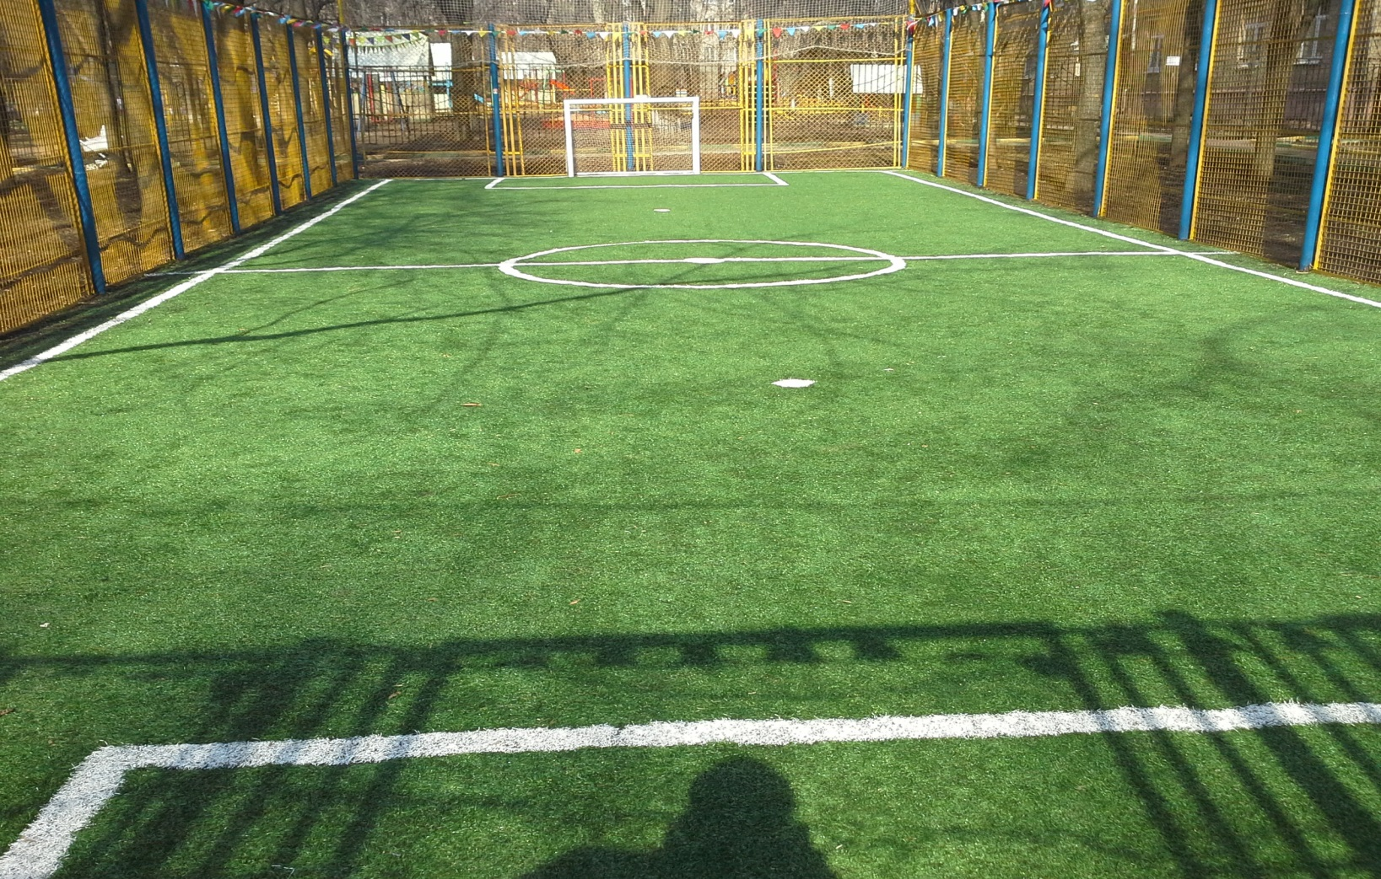
Отчет и.о. главы управы А.В. Савичева

Slide 17
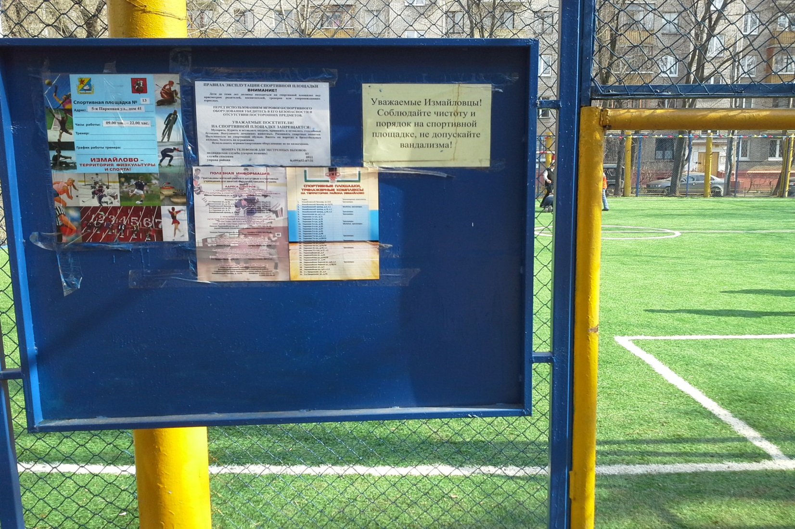
Отчет и.о. главы управы А.В. Савичева

Slide 18
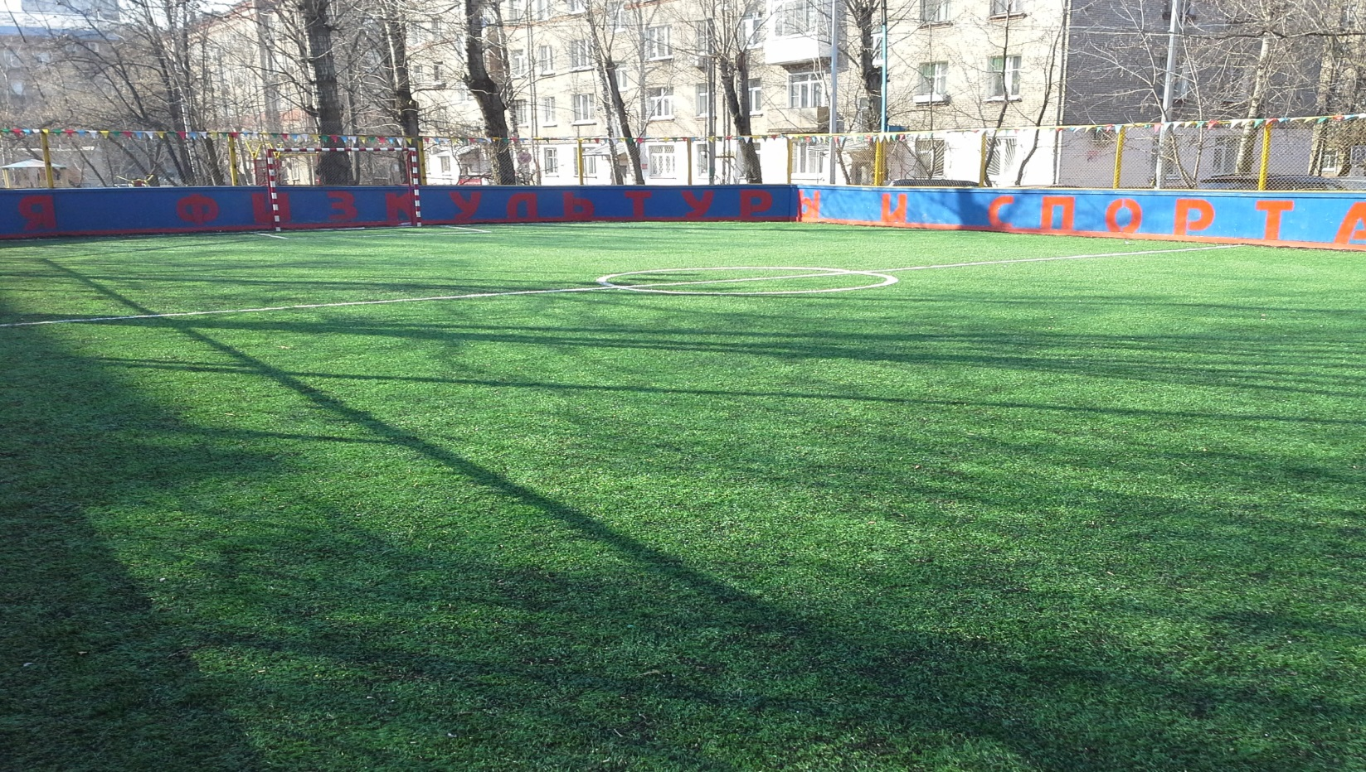
Отчет и.о. главы управы А.В. Савичева

Slide 19
Слайд №10
В районе Измайлово проживает 16 682 держателей социальных карт, т.е. льготных категорий граждан, из них :
участников ВОВ – 104 чел.,
инвалидов ВОВ – 42 чел.,
тружеников тыла – 983 чел.,
ветеранов труда – 12 667 чел.,
жителей блокадного Ленинграда – 30 чел.,
участников обороны Москвы – 52 чел.,
реабилитированных граждан – 190 чел.,
детей-инвалидов – 208 чел.,
многодетных семей – 513 семей (1655 ребенка),
одиноких семей – 666 семей (736 детей) и др. категории.
Отчет и.о. главы управы А.В. Савичева

Slide 20
Слайд №11
В 2015 году рассмотрено 256 заявлений граждан, материальная помощь оказана 150 заявителям на сумму 999 696 рублей, из них:
в связи с тяжелым материальным положением 32 заявителям на сумму 179 000 руб. ;
2) за проведенные операции, на лечение, медикаменты и медицинское обслуживание 41 заявителю на сумму 287 486 руб.;
3) на приобретение товаров длительного пользования (в виде холодильников, стиральных машин, газовых и электрических плит, мебели) 39 заявителям на сумму 273 000 руб. ;
4) на установку индивидуальных приборов учета водопотребления 1 заявителю на сумму 3 500 руб.;
5) по другим основаниям 37 заявителям на сумму 256 710 руб.;
6) выдано товаров длительного пользования 28 заявителям на сумму 559 836 руб.;
7) отказано по причине превышения среднедушевого дохода на 1 члена семьи - 63 заявителям;
8) положительное решение выдать товары длительного пользования в 2016 году на сумму 300 000 руб. –15 заявителям.
Отчет и.о. главы управы А.В. Савичева

Slide 21
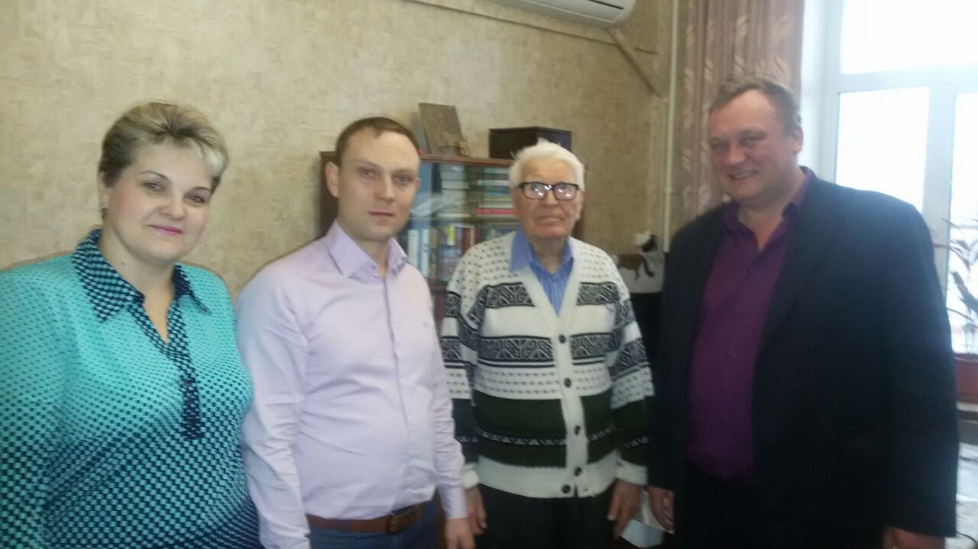
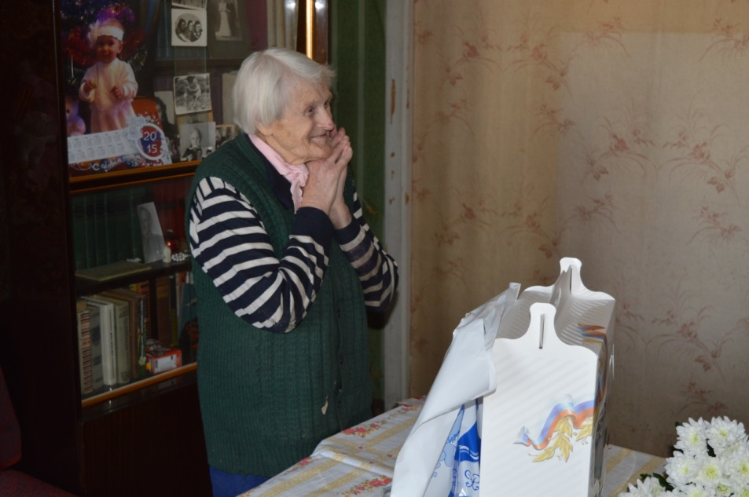
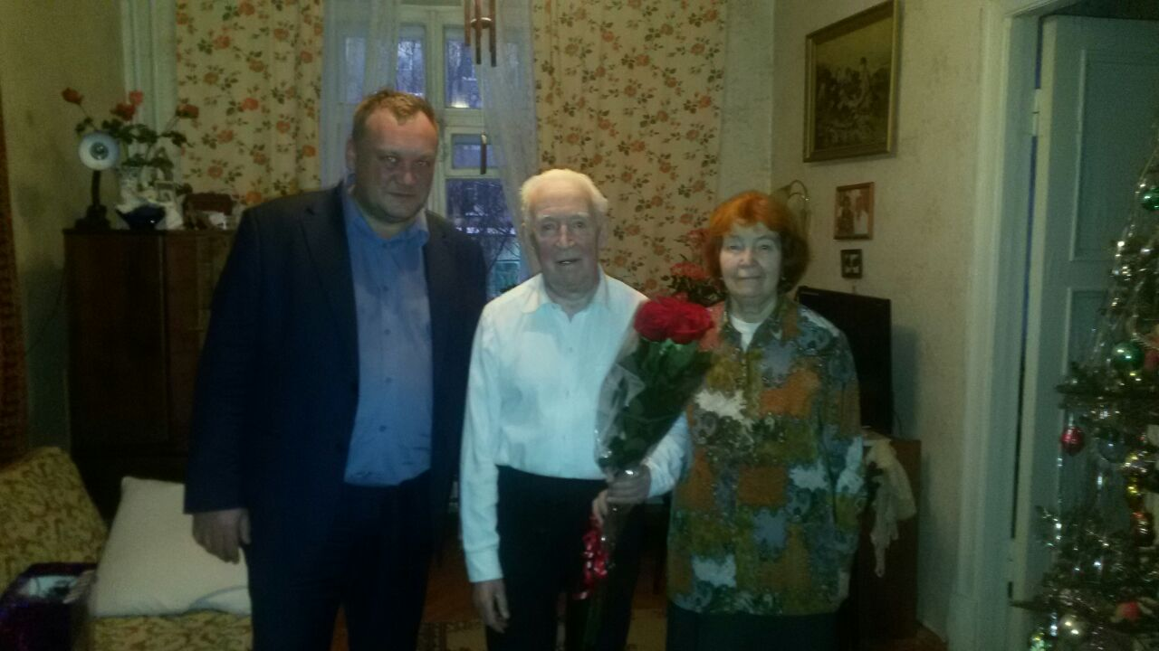
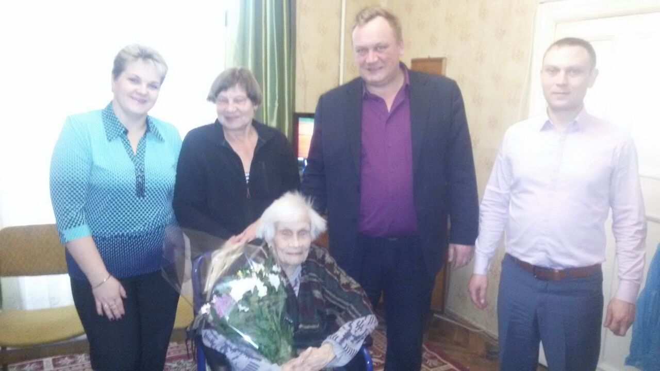
Слайд №12
Отчет и.о. главы управы А.В. Савичева

Slide 22
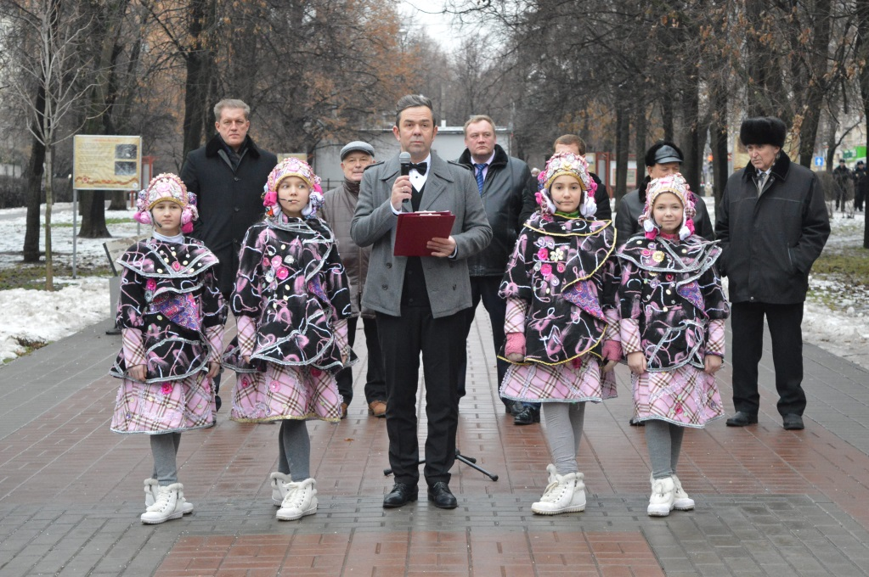
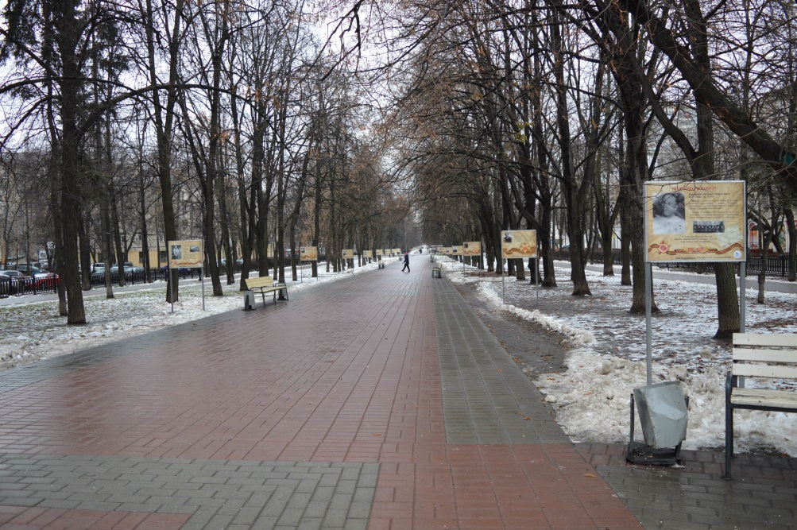
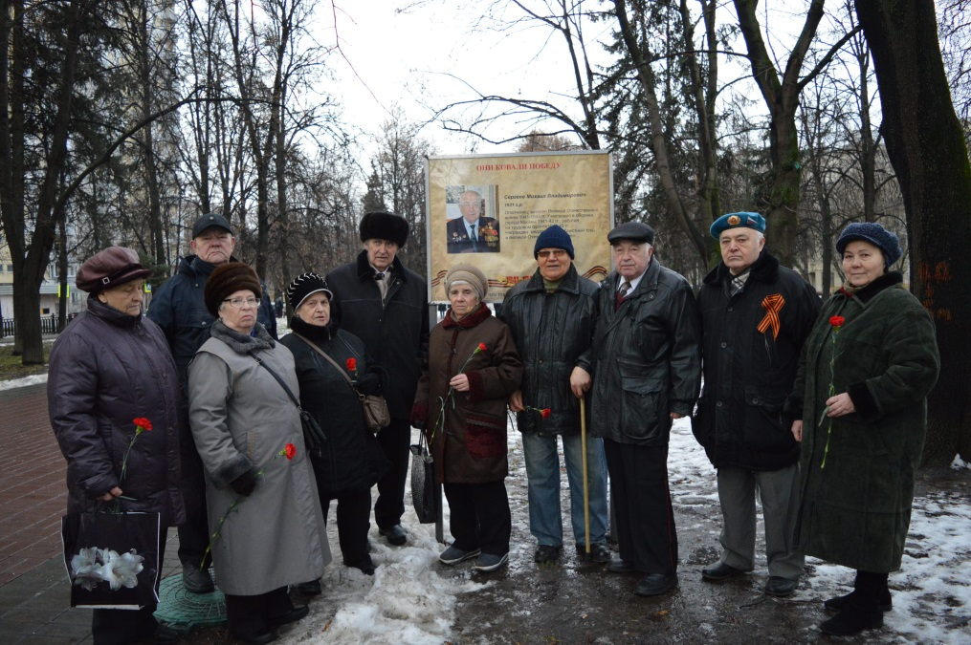
Слайд №13
Аллея Ветеранов. Продолжение.
Отчет и.о. главы управы А.В. Савичева

Slide 23
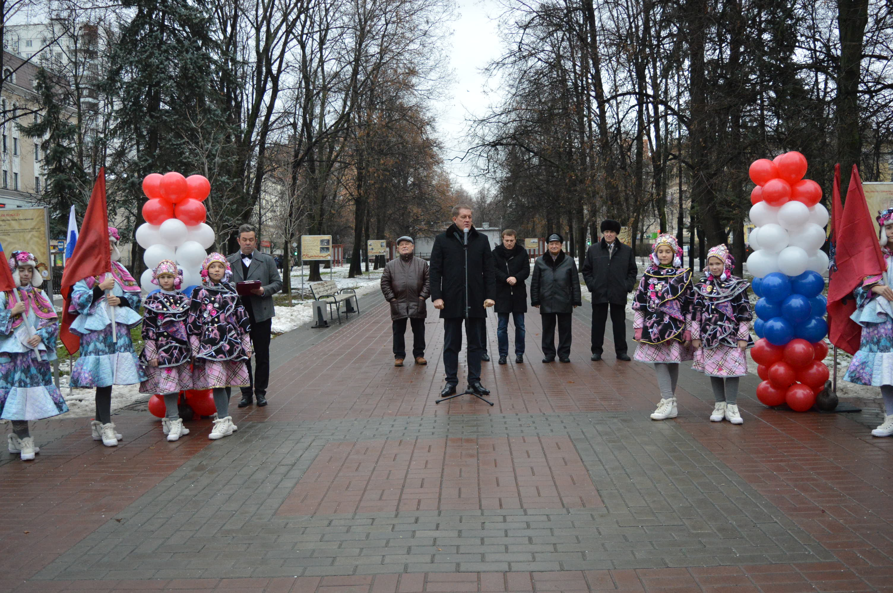
Аллея Ветеранов. Продолжение.
Отчет и.о. главы управы А.В. Савичева

Slide 24
Слайд №14
Мероприятия в рамках 70-летней годовщине Победы в Великой Отечественной войне 1941-1945 годов:
Дворовый праздник "Под мирным небом";
Танцевальный вечер "На солнечной поляночке";
участие в Открытой патриотической акции «Вахта памяти. Вечный огонь – 2015;
Конкурс чтецов, посвященный Дню России;
Фестиваль ГТО в Измайлово;
Всероссийская акция «Чистый берег» совместно с Советом депутатов муниципального округа Измайлово;
школьные и районные соревнования «Школа безопасности-2015»;
Фестиваль искусств "Опалённые войной - 2015";
Торжественный митинг, посвященный празднованию 74-й годовщины начала контрнаступления советских войск против немецко-фашистских войск в битве под Москвой и др.
Отчет и.о. главы управы А.В. Савичева

Slide 25
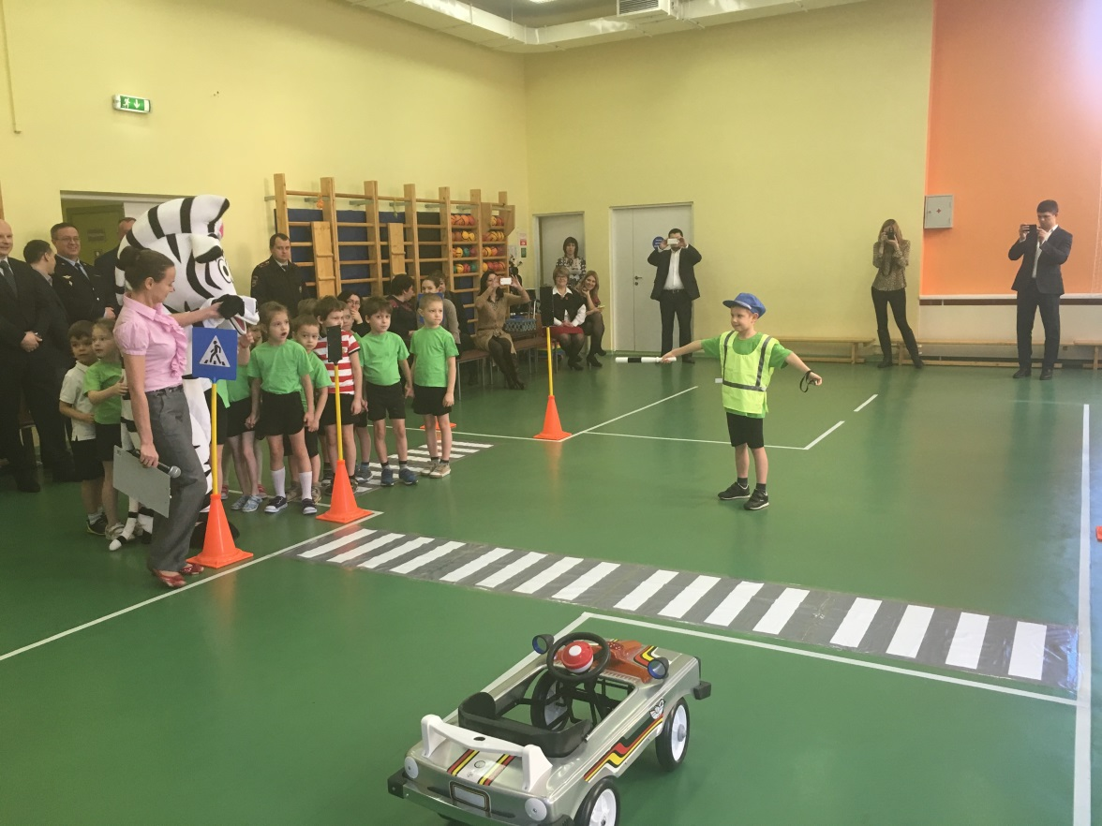
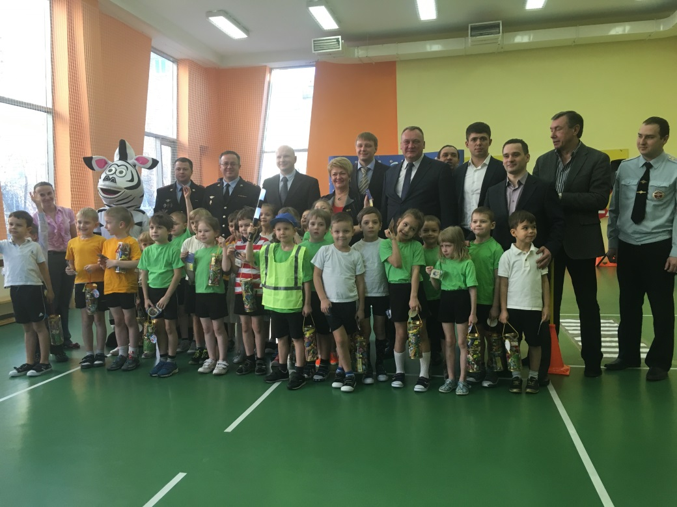
Слайд №14.1
«Безопасная столица»
Отчет и.о. главы управы А.В. Савичева

Slide 26
Слайд №15
В данную схему в 2015 году вошли 65 объектов со следующим ассортиментом:
- 40 торговых модулей со специализацией «печать»;
- 1 торговых модуля со специализацией «молоко»;
- 9 торговых модуля со специализацией «мороженое»;
- 2 торговых модуля со специализацией «театральные билеты»;
- 2 торговых модуля со специализацией «лотерейные билеты»;
- 1 торговый модуль со специализацией «сотовая связь»;
- 2 торговых модуля со специализацией «бытовые услуги»;
- 6 павильонов со специализацией «продовольственные товары»;
- 1 павильон со специализацией «общественное питание»;
- 1 павильон со специализацией «непродовольственные товары»
Отчет и.о. главы управы А.В. Савичева

Slide 27
Слайд №16
Обслуживание льготных категорий граждан осуществляется 17-ю предприятиями торговли и услуг по "Социальной карте москвича":
- ООО «Родник-95» универсам (Сиреневый бульвар, д.32);
- ООО «Элдем-21» -универсам (9-я Парковая ул.,д.21);
- ЗАО «ТиК Продукты» маг. «Магнолия» (В. Первомайская ул., д.24/17);
- ООО «Агроаспект» маг. «Пятерочка» (Измайловский бульвар, д.43);
- ИП «Невмятов Т.»- парикмахерская (Первомайская ул., д.87);
- ООО Алтай - Диана – услуги химчистки и стирки по трем адресам: 3-я Парковая ул. и 9-я Парковая ул., д.33;
- ИП «Чмыхов В.И.» - парикмахерские услуги (В.Первомайская ул..д.59/35)
- ООО «Нэлла» - парикмахерские услуги (Первомайская ул., д.7)
- ООО «Надежда-55» - товары для садоводов (2-я Парковая ул., д.6/8)
- ООО «Котэкс-торг» - гастроном ( 9-я Парковая ул., д.27)
- ООО «Дейли-Фуд» - универсам (5-я Парковая ул., д.10)
- ООО «Билла» - универсам (Измайловский проезд, д.3,к1)
- ООО «Уют»- универсам (3-я Парковая ул., 7/17)
- ИП «Дуб Т.Ф.»- парикмахерские услуги (Измайловский бульвар,д.28)
- ООО «Ситимаркет» - товары для дома (3-я Парковая ул.,д.33, Измайловский б-р, д.43)
- ООО ТД «Перекрёсток»- супермаркет (Измайловское ш., д.71А)
- ООО «Гастроном» Близнецы» - универсам (Первомайская ул., д.25)
Отчет и.о. главы управы А.В. Савичева

Slide 28
Слайд №17
Вопросы, поставленные в письменных обращениях граждан:
- жилищно-коммунальное хозяйство - 1664
- благоустройство территорий - 1468
- социальное обеспечение - 282
- транспорт - 69
- градостроительство и архитектура - 152
- торговля и услуги - 196
- гаражное хозяйство, парковки - 212
- физическая культура и спорт - 11
- жилищная политика - 3
- имущественно-земельные отношения - 3
- безопасность и охрана правопорядка - 2
- культура - 2
- образование -3
- организационная работа -8
- здравоохранение - 1
- другие вопросы – 73.
Отчет и.о. главы управы А.В. Савичева

Slide 29
Слайд №18
В справочно-информационную службу «Горячая линия» поступило 5953 обращения, из них по вопросам:
-жилищно-коммунальное хозяйство - 3403
-благоустройство -1800
-торговля и услуги - 50
-транспорт - 20
-реклама -10
-социальные вопросы -415
-физическая культура и спорт - 0
-прочие – 255.
Отчет и.о. главы управы А.В. Савичева

Slide 30
Слайд №19
В соответствии с графиком главой управы и заместителями управы района проведено 54 личные встречи с жителями, принято 238 человек, из них по вопросам:
- социальное обеспечение (материальная помощь, ремонт, оздоровительный отдых, устройство детей в детские сады) - 29
- жилищно-коммунальное хозяйство - 88
- благоустройство - 60
- строительство и снос гаражей - 16
- торговля и услуги - 11
- прочие - 34.
Отчет и.о. главы управы А.В. Савичева

Slide 31
Слайд №20
Общее количество обращений граждан, поступивших на портал Правительства Москвы «Наш город» в 2015году – 4380,
в т.ч.:
-по содержанию дворовых территорий - 3118;
-по содержанию МКД - 980;
-по эксплуатации дорог - 276;
-по вопросам торговли и услуг - 6.
Отчет и.о. главы управы А.В. Савичева

Slide 32
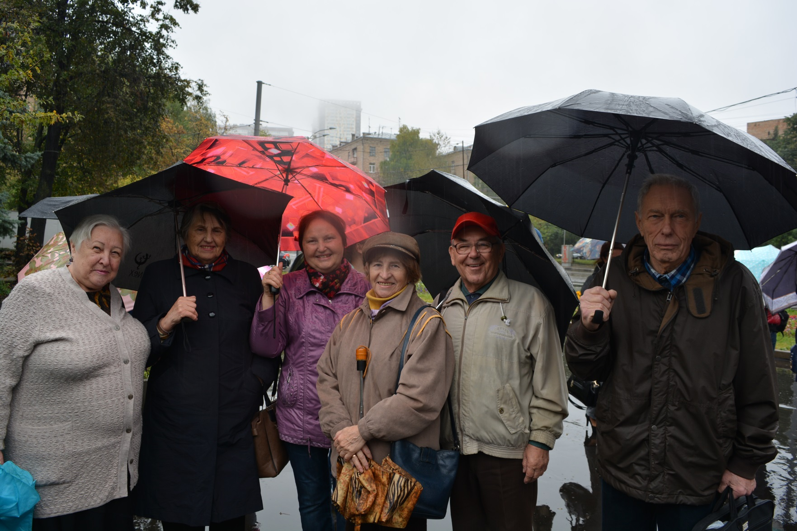
Слайд №21
Слайд №

Slide 33
Спасибо за внимание!

Slide 34
Слайд №

